Slide 1
Micro lycée de Caen Période 3 (nouvelle période)
Semaine 17
du 18 au 22 Janvier

Slide 2
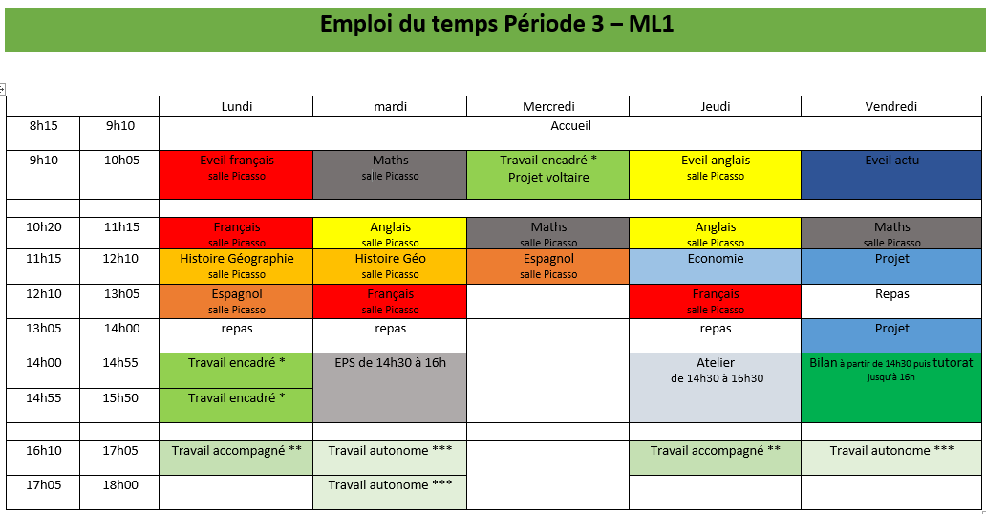
Nouvel emploi du temps ML1

Slide 3
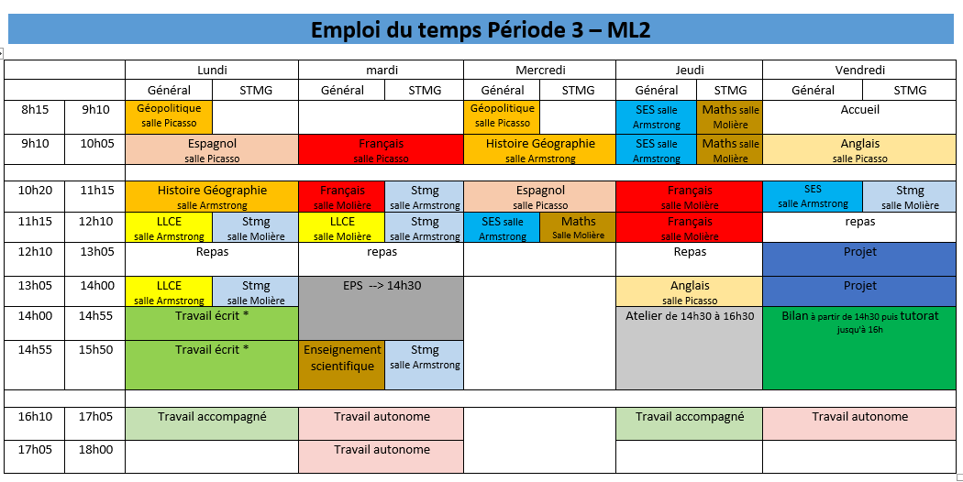
Nouvel emploi du temps ML2

Slide 4
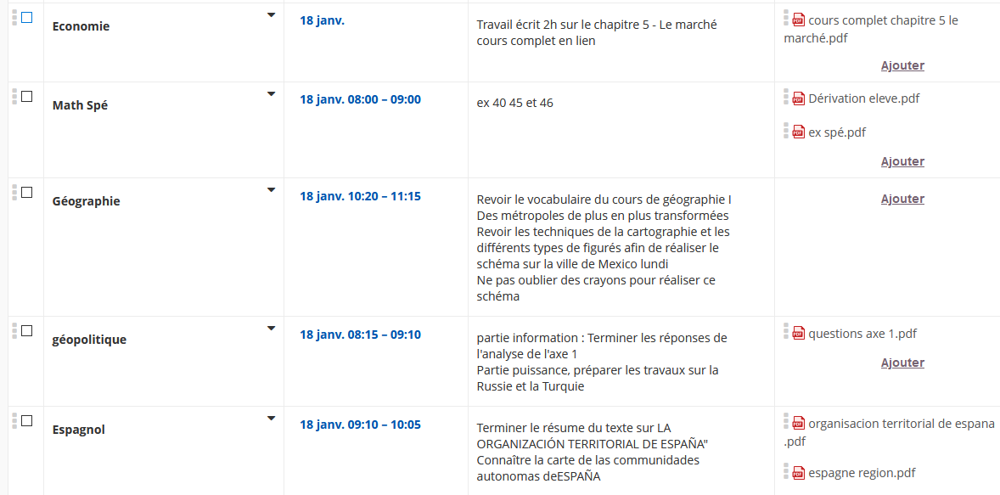
Lundi 18 Janvier
ML 1 :
Présentation exposés débrouillards (répétition 14h15)
Début à 15h
ENT ML1
ML 2 :
Economie 2h
Début à 14h15
ENT ML2

Slide 5
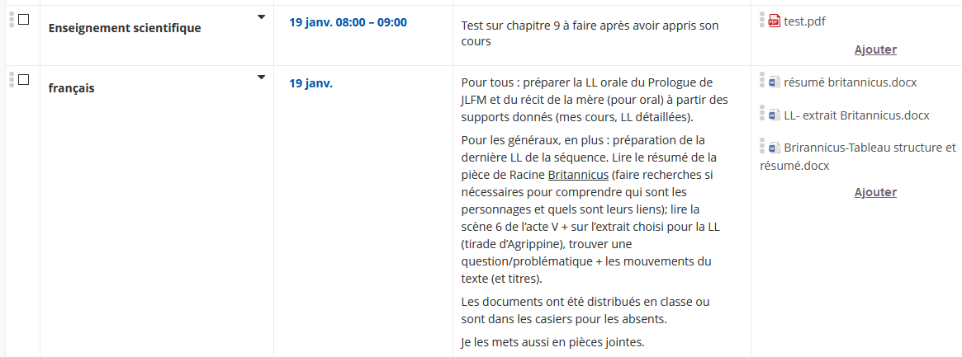
Mardi 19 janvier
ENT ml1
ENT ML2

Slide 6
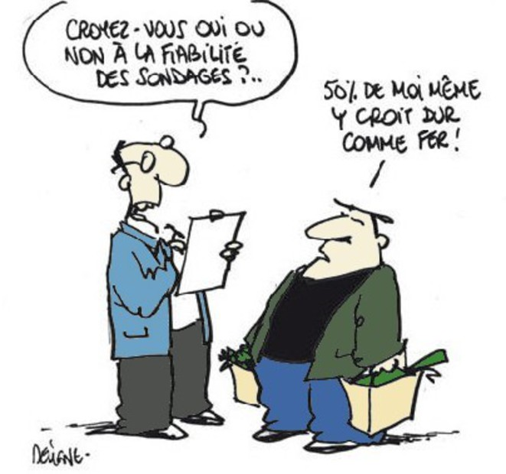
Mercredi 20 Janvier
Ml1 : travail encadré (leçons à faire ou projet voltaire) Des 9h
ENT ML2

Slide 7
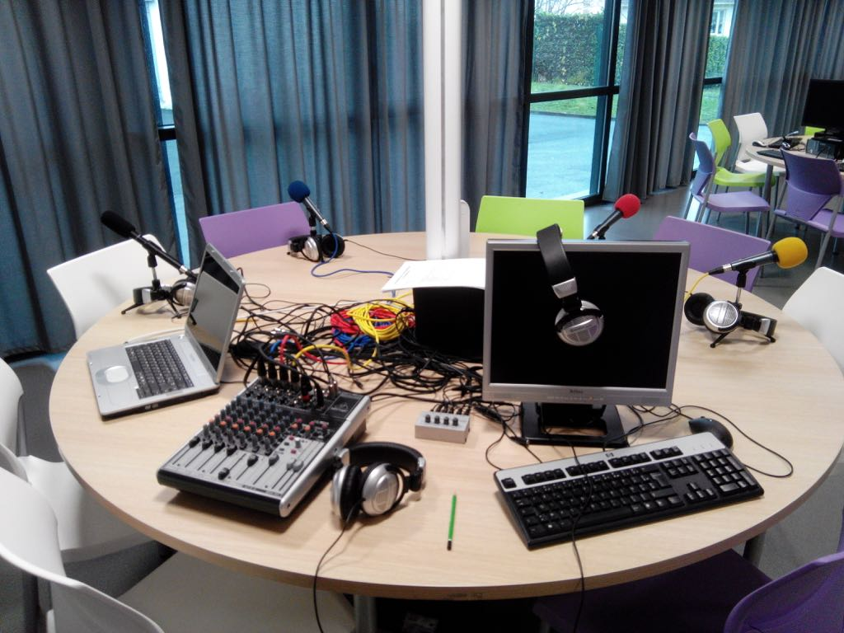
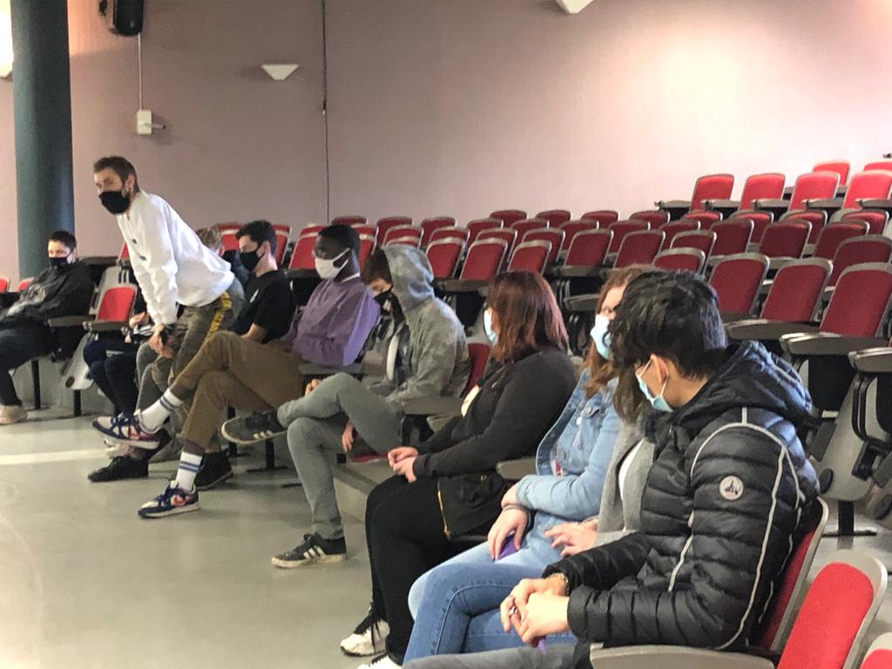
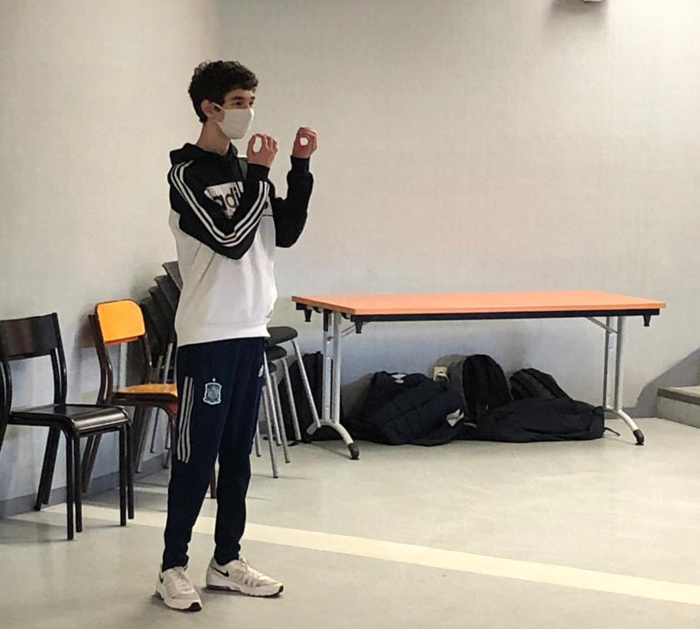
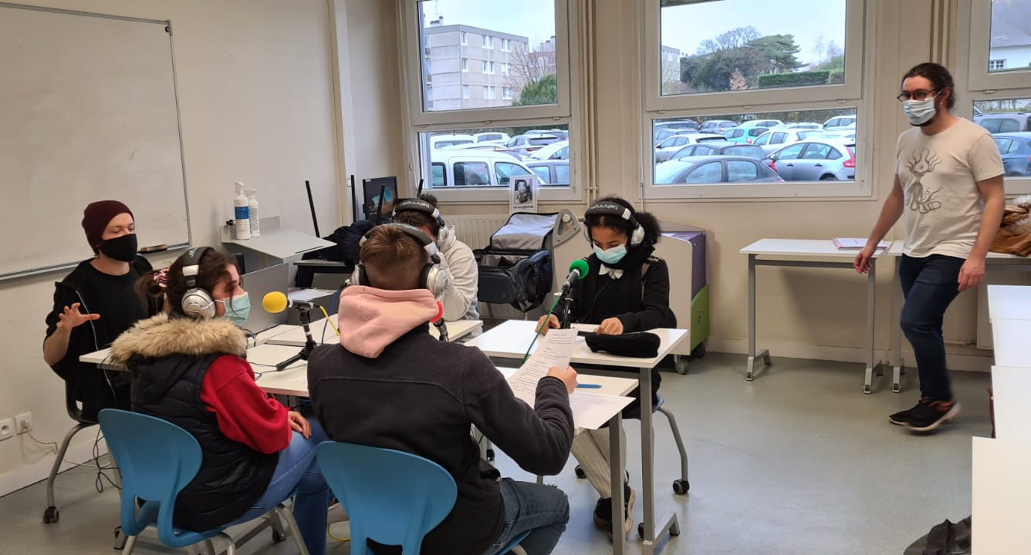
Jeudi 21 Janvier
ateliers de P2 : 14h30 16h30
Plus qu’une semaine pour être prêt !!
Atelier théâtre
Atelier web radio

Slide 8
Vendredi 15 Janvier
Accueil des élèves et des professeurs du lycée Rostand pour les prises de vue.
Projets
de 12h à 14h
De 12h à 14h
Harry Potter
ENT ML2
Bilans individuels de la période 2 pour les ML1 / ML2 libérés après 14h.

Slide 9
Penser au nettoyage de la salle d’accueil
pour la santé de tous

Slide 10
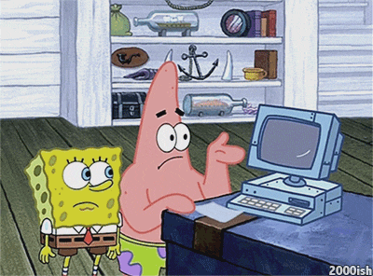
Attention, Les codes ENT ont changé
Voir mic en cas de besoin

Slide 11
Rappels du protocole sanitaire
Et toujours ….

